Slide 1
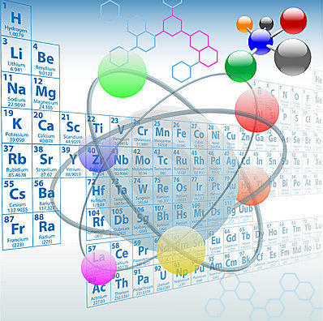
Химический элемент. Символы химических элементов.

Slide 2
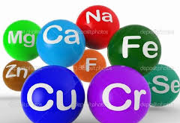
Химический элемент - совокупность атомов с одинаковым зарядом атомных ядер.
Каждый химический элемент имеет своё латинское название и химический символ, состоящий из одной или пары латинских букв, и приводятся в таблице Периодической системы элементов Менделеева.

Slide 3
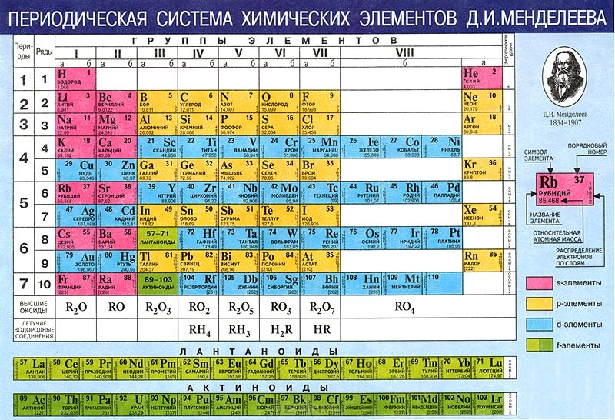
Периодическая система химических элементов Д.И. Менделеева

Slide 4
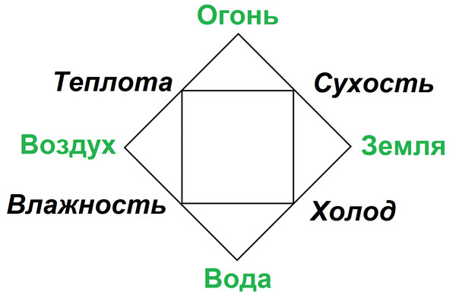
Первые представления
Древнегреческие мудрецы первыми сказали слово «элемент». Правда, «элементами» считались вода, земля, воздух и огонь

Slide 5
Первые представления
В средние века ученые знали уже десять химических элементов – семь металлов (золото, серебро, медь, железо, олово, свинец, и ртуть) и три неметалла (серу, углерод, и сурьму). Дл обозначения химических элементов алхимики применяли специальные символы.

Slide 6
Первые представления
Алхимики очень долго обходились без химических формул.
В употреблении были странные значки, причем почти каждый химик пользовался своей собственной системой обозначений веществ.

Slide 7
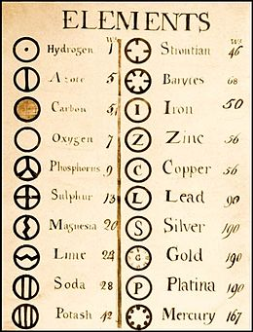
Первые представления
В XVIII веке укоренилась система обозначений элементов (которых в то время стало известно уже три десятка) в виде геометрических фигур – кружков, полуокружностей, треугольников, квадратов

Slide 8
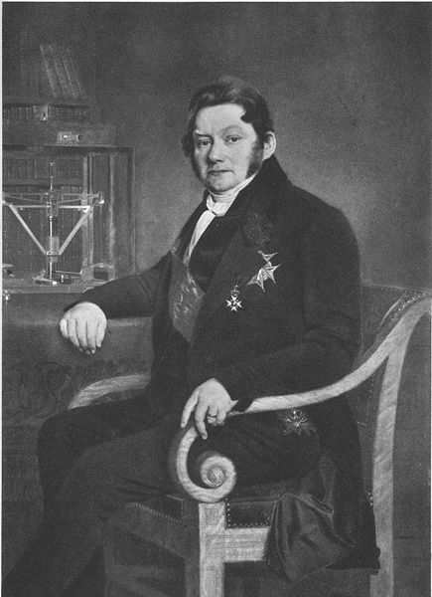
Первые представления
В 1814 году шведский химик Йенс Якоб Берцелиус предложил обозначать химические элементы первой буквой латинского названия элемента Углерод – Carboneum – C Золото – Aurum – Au
Водород – Hydrogenium – H Ртуть - Hidrargirum - Hg

Slide 9
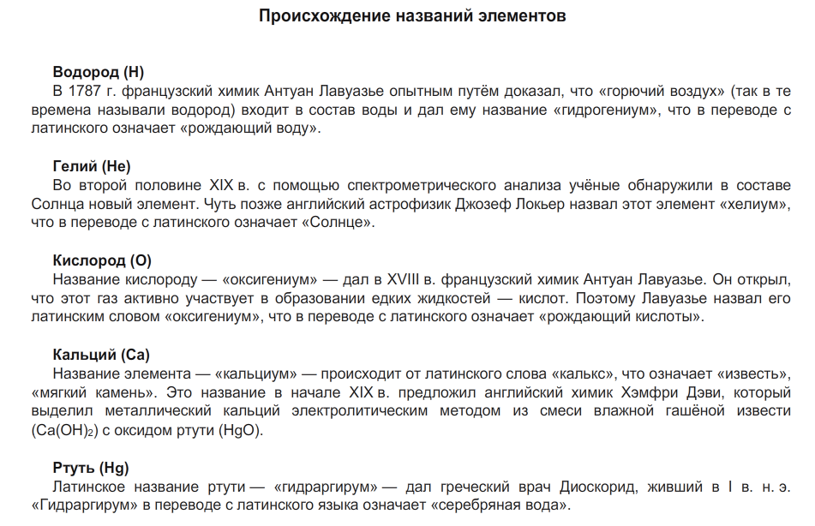
Происхождение названий химических элементов

Slide 10
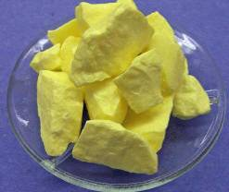
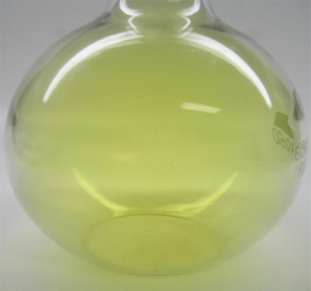
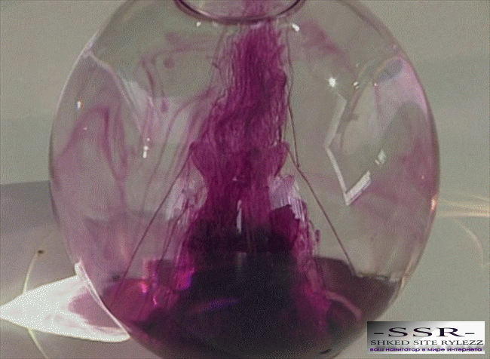
Происхождение названий химических элементов
Внешние свойства и вид элемента
Водород – H - «рождающий воду»
Кислород – O - «рождающий кислоты»
Фтор – F - «разрушающий»
Сера - - от индийского
«сира» - светло-желтый
Хлор - от греческого «хлорос» - зеленый
Йод - от греческого
«иодес» - фиолетовый

Slide 11
Происхождение названий химических элементов Мифы древних греков
Титан – Тi
Металл получил своё название в честь титанов, персонажей древнегреческой мифологии, детей Земли - Геи

Slide 12
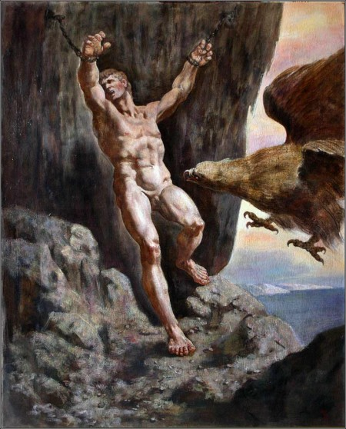
Прометий – Pm
От имени мифического героя Прометея, защитника людей и их создателя, похитившего у Зевса огонь и передавшего его людям. За что был наказан: огромный орел каждый день выклёвывал ему печень.

Slide 13
Селен (Se) – в честь Луны
Элементы, названные в честь небесных тел или планет
Солнечной системы

Slide 14
Теллур (Te)– в честь Земли

Slide 15
Германий (Ge)– в честь Германии
Элементы, названные в честь государств
Бранденбургские ворота

Slide 16
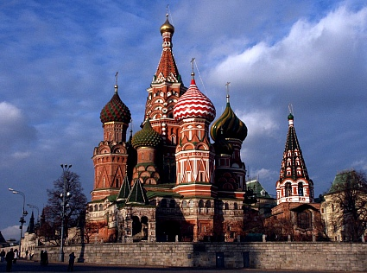
Рутений (Ru) – в честь России
Храм Василия Блаженного

Slide 17
Дубний (Db)– в честь города Дубна в России

Slide 18
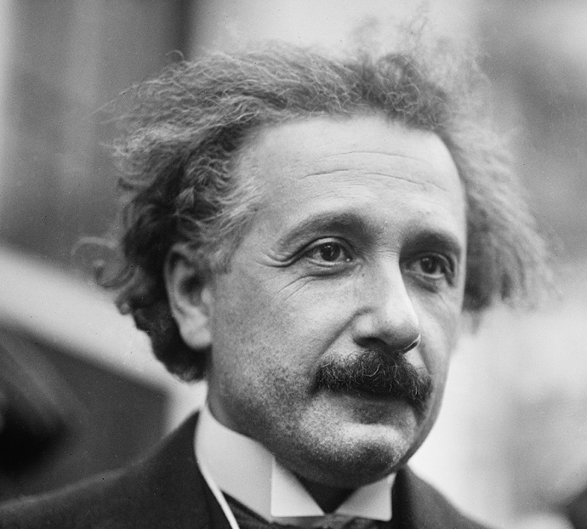
Эйнштейний (Es)– в честь Альберта Эйнштейна

Slide 19
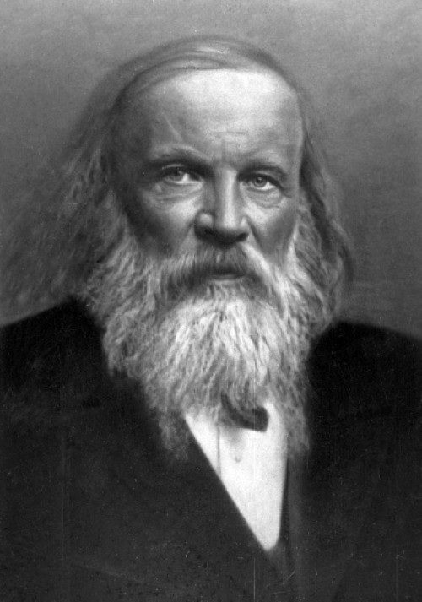
Менделевий (Md) – в честь Д.И. Менделеева

Slide 20
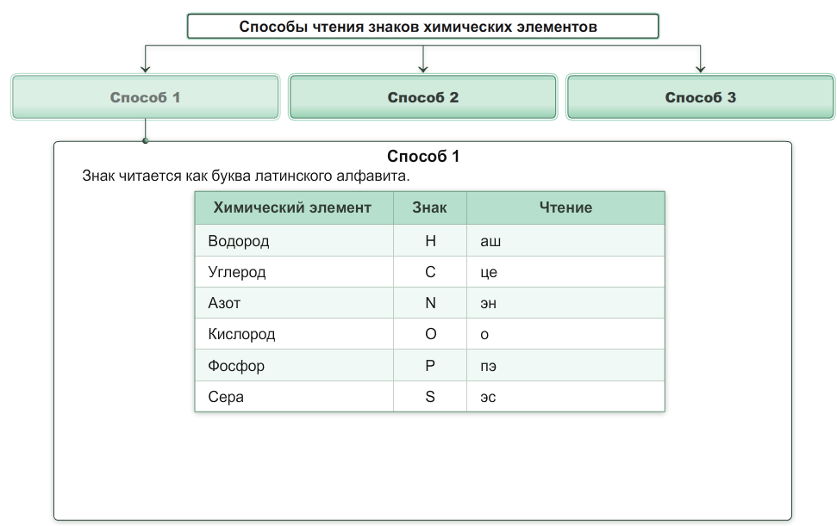
Чтение знаков химических элементов

Slide 21
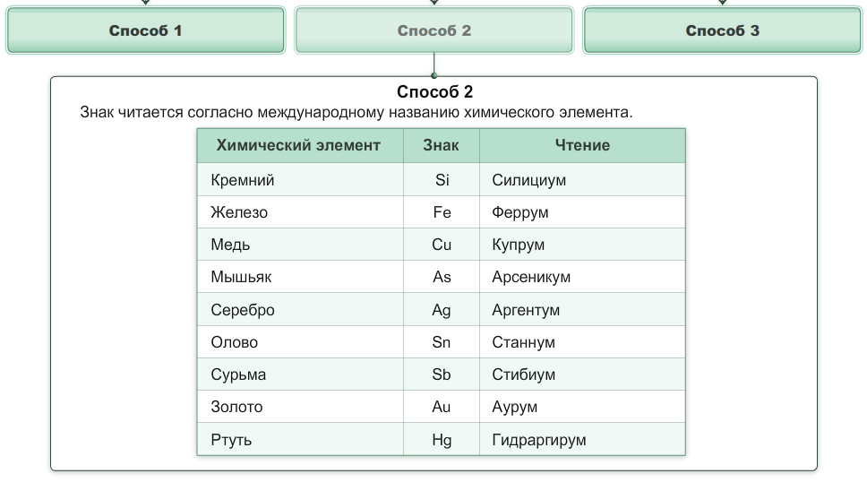
Чтение знаков химических элементов

Slide 22
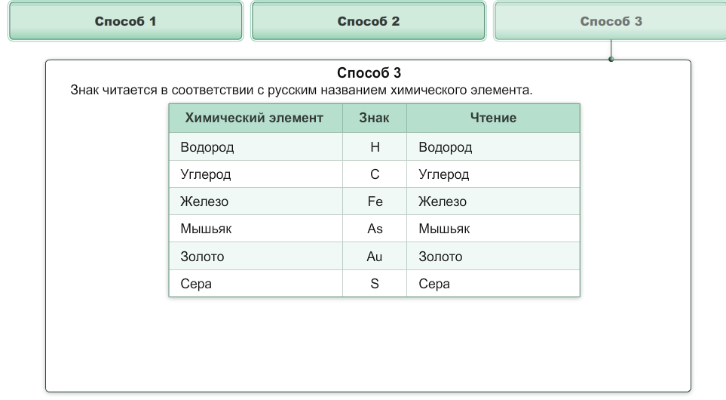
Чтение знаков химических элементов

Slide 23
Распространение химических элементов

Slide 24
Распространение химических элементов

Slide 25
Распространение химических элементов

Slide 26
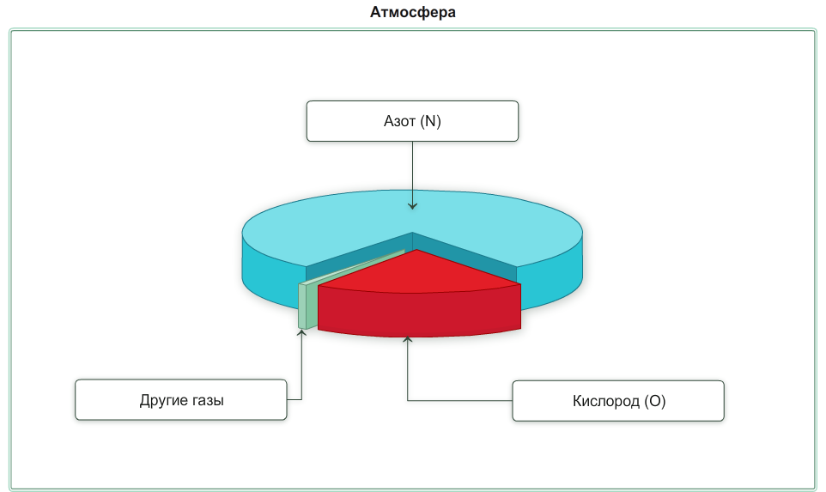
Распространение химических элементов

Slide 27
Распространение химических элементов

